Slide 1
Las Palabras 11.1
El japonés -------------Japanese
La ciencia fisica ----physical science
Los sacapuntas ---pencil sharpener

Slide 2
Bell Work 12.1
Fill in the blank with the correct form of the question word “cuánto/a/os/as.”

Slide 3
Bell Work 13.1
Fill in the blank with the correct form of tener and write what the sentence means.
Carlota ________ que estudiar hoy.
Marina y yo _______ mucha hambre.
¿Usted ____ prisa?
Yo _____ ganas de jugar al fútbol.
Felipe y Nicolás ______ sed.

Slide 4
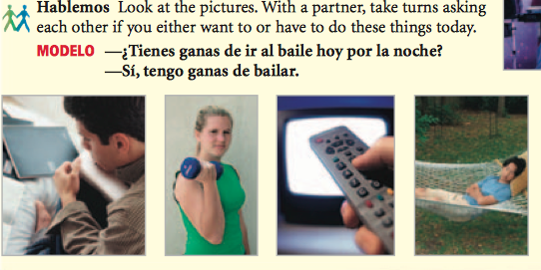
Bell Work 14.1

Slide 5
Bell Work 15.1
No hay escuela

